Slide 1
Lunatone News Call – Nov 2023
expertise and passion for advanced technologies
and pioneering systems

Slide 2
Prozesse, Organisation und Tools Günther Johler
Produkt Vorstellungen
DALI-2 LS Günther Johler
DALI LED Power Supply 3W Günther Johler
DALI-2 CS -30 (Highbay Sensor) Manuel Stanzl
DALI-2 RTC+ Timer Manuel Stanzl

Slide 3
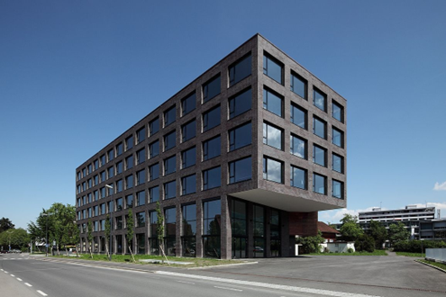
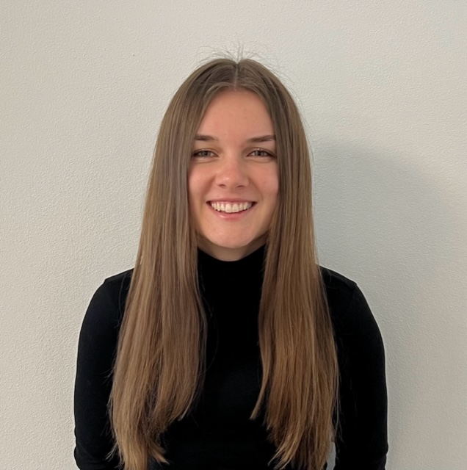
Standort & Organisation
LUNATONE Lighting GmbH
Dornbirn; Austria
Hintere Achmühlerstrasse 1
Büro Campus V, neben der
FHV – Fachhochschule Vorarlberg
Günther Johler
Managing Partner
Nina Schwarzhans
Office Managerin
Manuel Stanzl
KeyAccount Manager
Niklas Breuss
Application & technical support

Slide 4
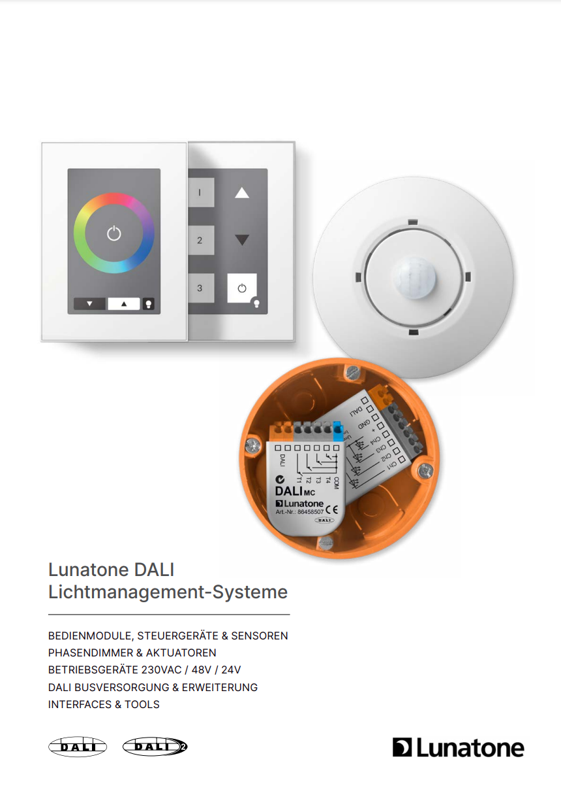
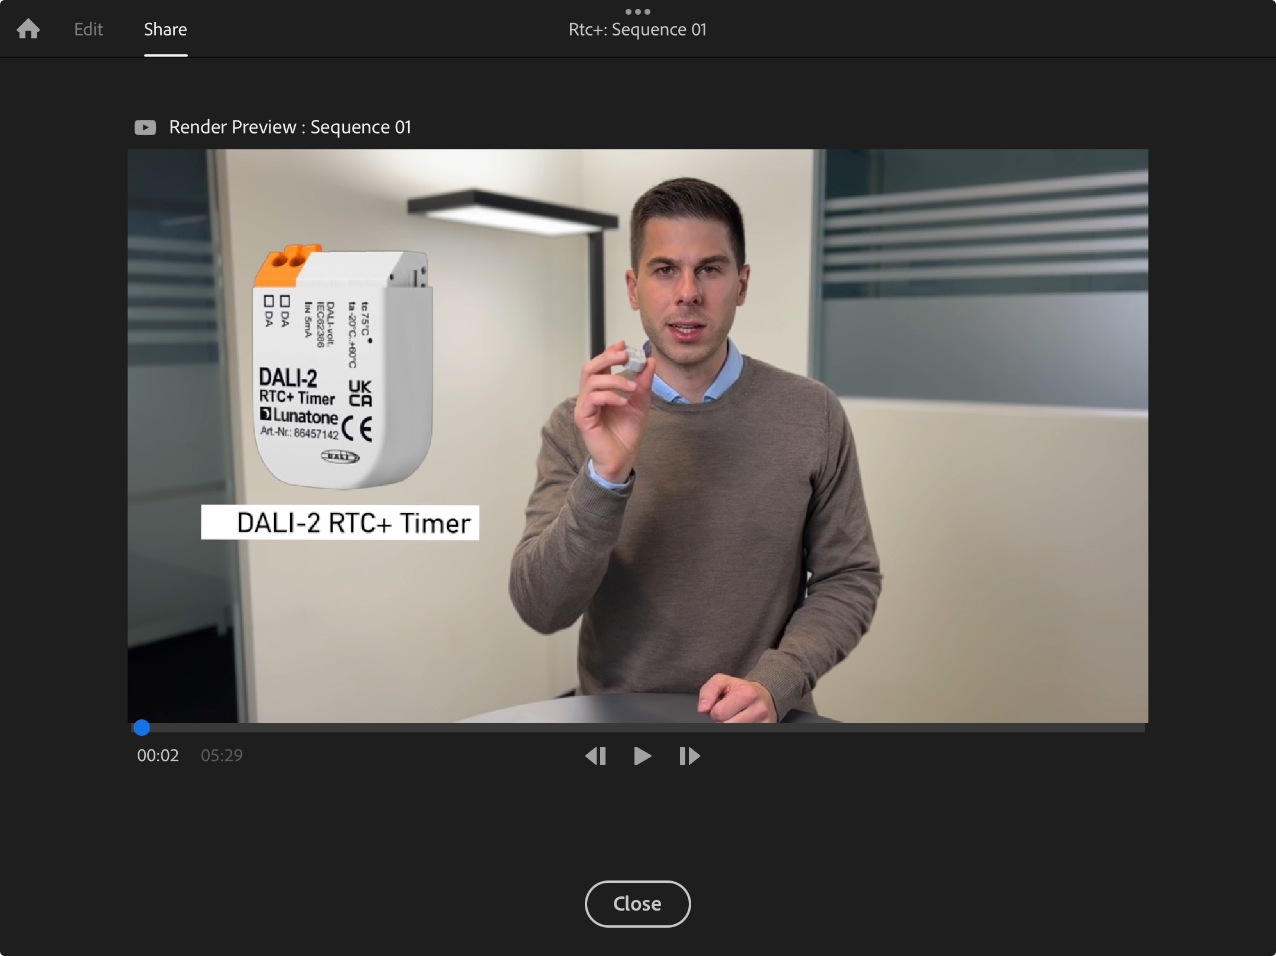
Marketing Tools
Lunatone Präsentationen / Applikations Präsentationen
Neue Version der Lunatone Broschüre
Lunatone Neu Produkte – Video in Youtube
Präsentationen
The Power of DALI 2
Inhalt: DALI 2, Produkte und Lösungen
Applikations Präsentationen
Inhalt: Projekt und Lösung
Neu!
Noch wenig Referenz
Projekte?
Inhalt:
Applikationsbeispiele
Produkt Übersicht
Kurze Produkt Beschreibung
Zieldatum: Nov 2023
In Arbeit !
Produkt Video Neuprodukte – Features / (Inbetriebnahme?)
Erstes Beispiel: DALI-2 RTC+ Timer
Neu!

Slide 5
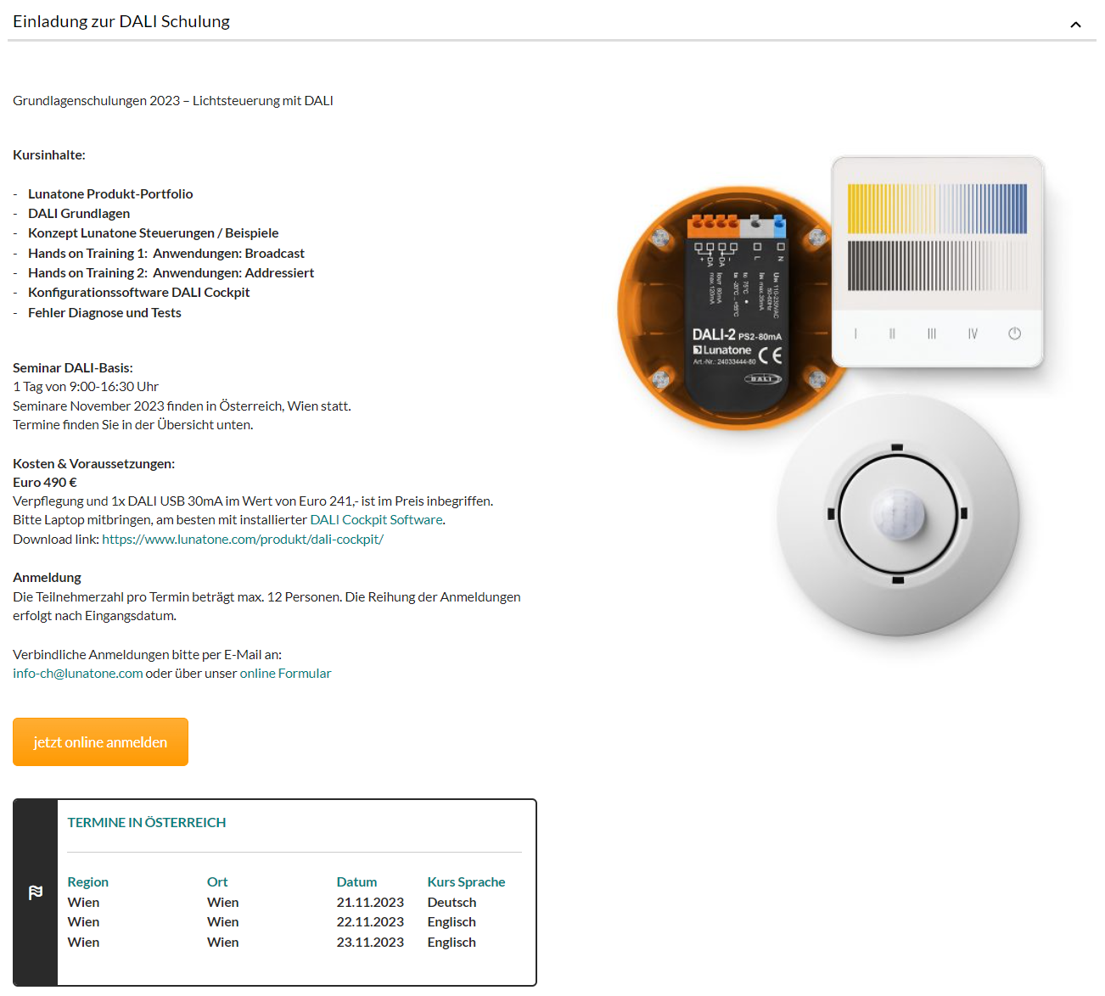
Trainings

Slide 6
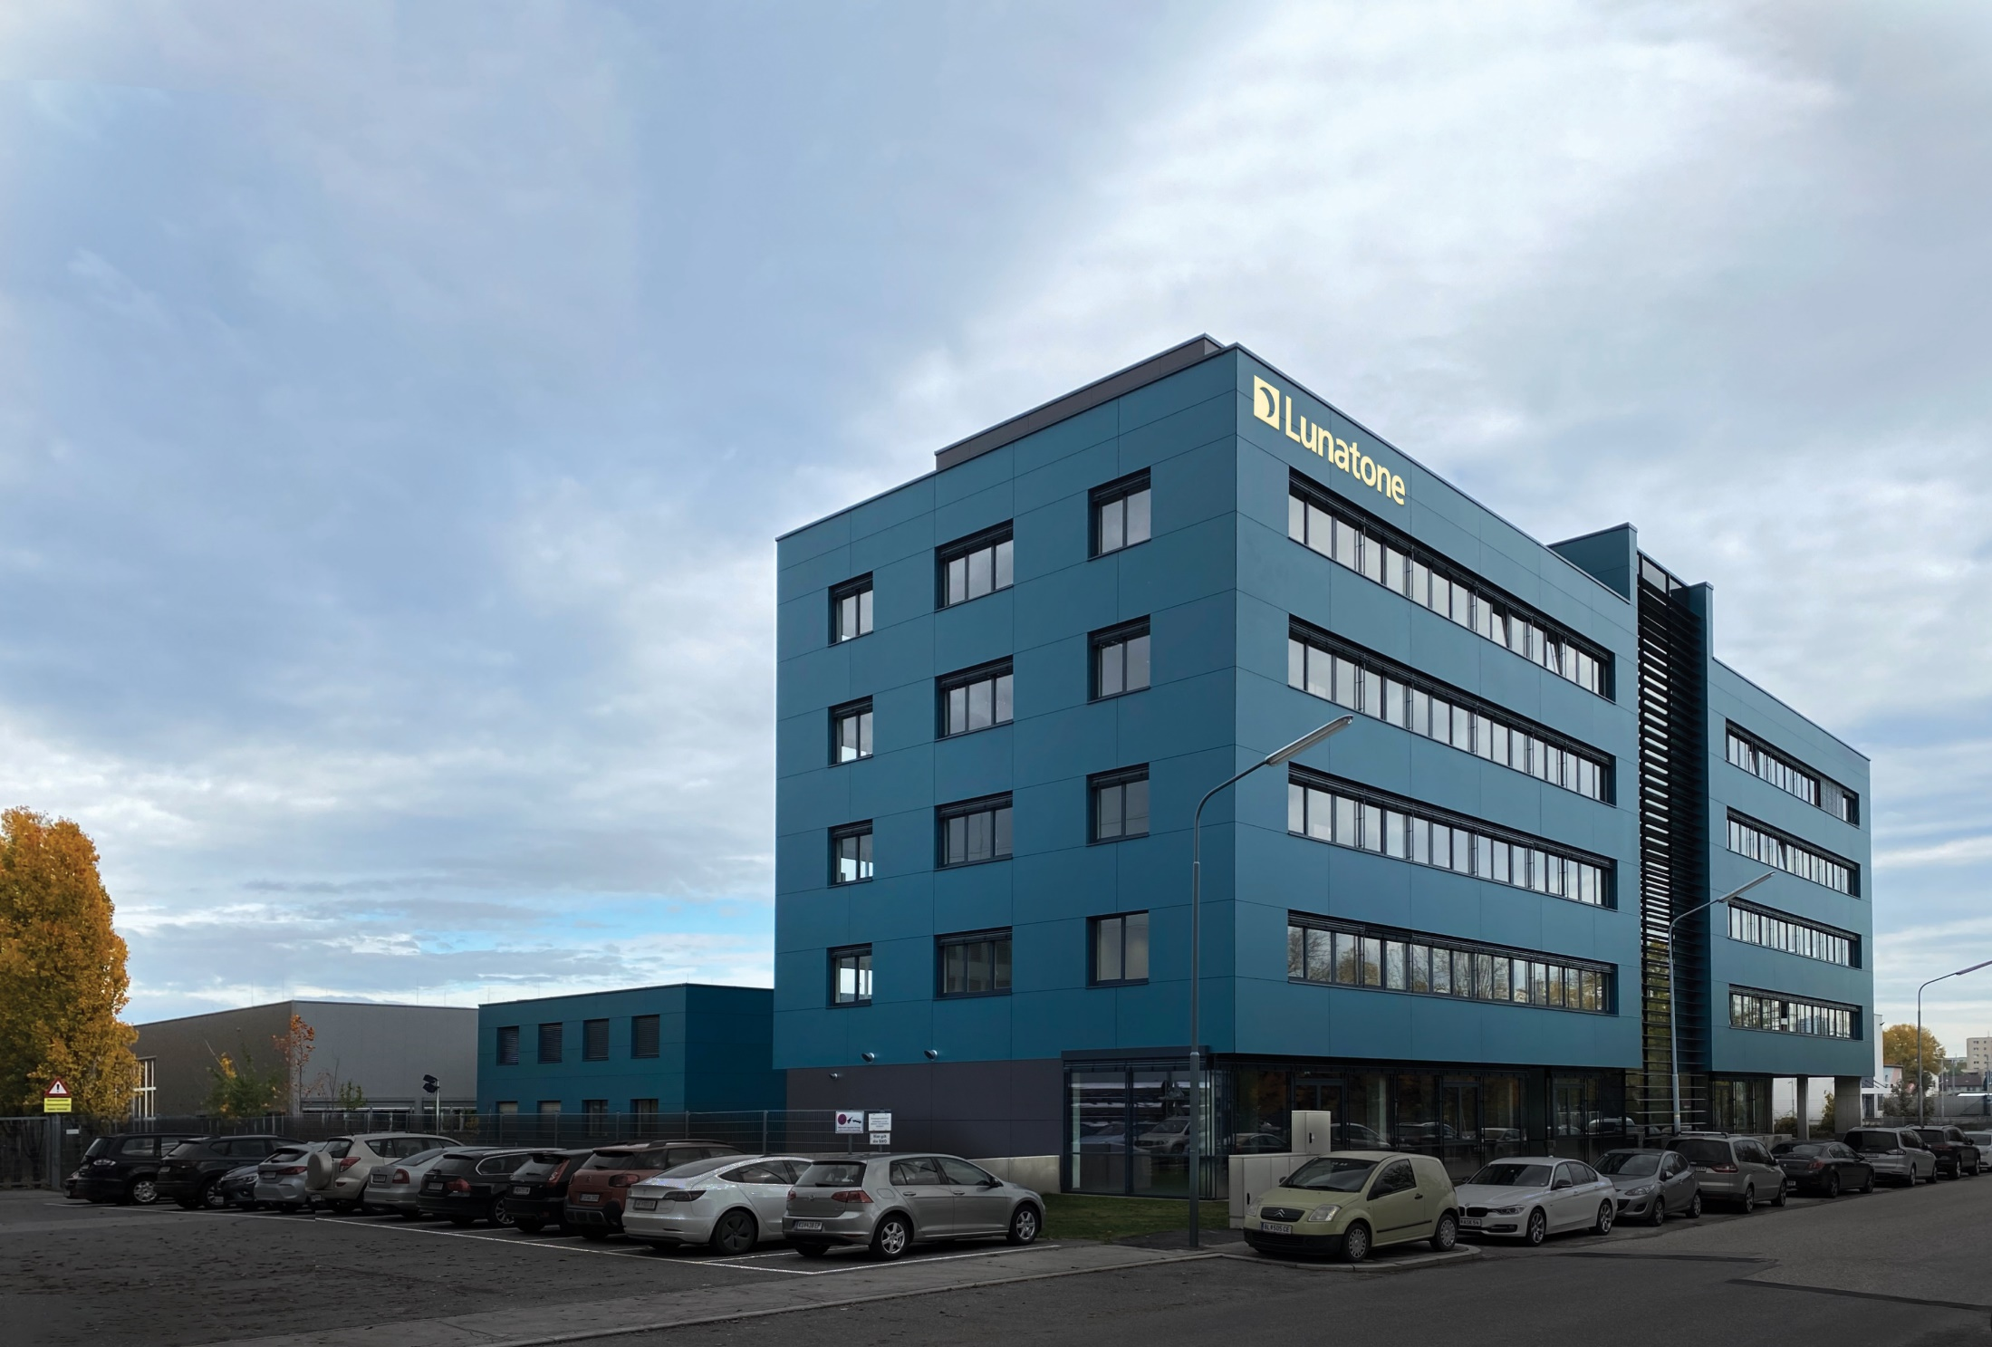
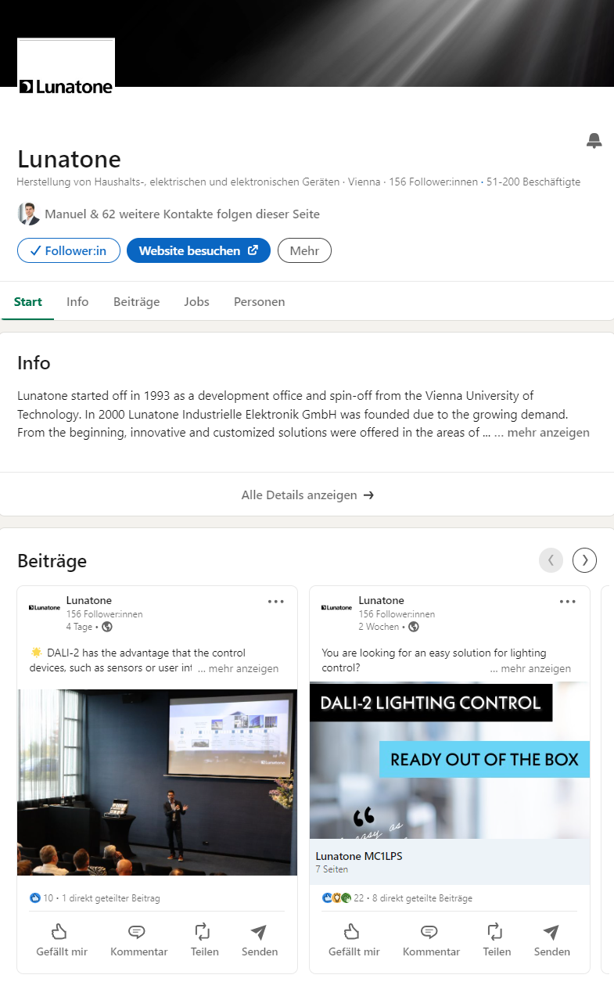

Slide 7
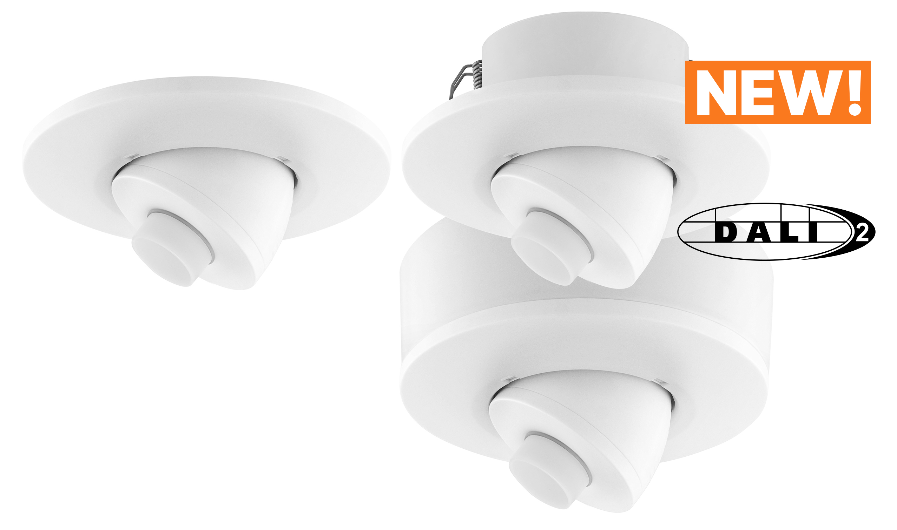
INPUT DEVICES, CONTROL UNITS & SENSORS
NEU! – Sensor DALI-2 LS

Slide 8
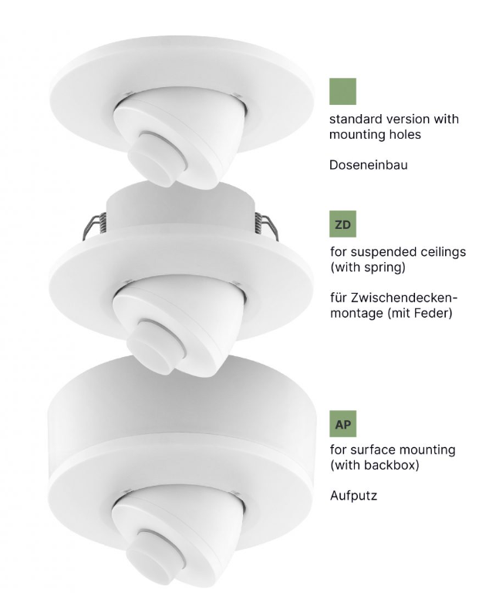
INPUT DEVICES, CONTROL UNITS & SENSORS
NEU! – Sensor DALI-2 LS
Kompakter Lichtsensor für DALI und DALI-2 Systeme
Automatische Konstantlichtregelung von individuellen Leuchten oder Leuchten Gruppen auf ein vom Nutzer definiertes Licht Niveau
Automatisierung von Jalousien und Rollos mittels benutzerdefinierten Lichtschwellenwerten
Module zur direkten Steuerung in DALI-Systemen (Application Controller) oder zur Erfassung von Messwerten für ein Gebäudemanagementsystem (Instanz Modus)
Der Betriebsmodus kann über Szenenaufrufe oder externe DALI-Befehle geändert werden Verschiedene Montagearten: - Doseneinbau und Leuchten Integration - abgehängte Decken - Aufputz Montage (mit Unterdose)
Verschiedene Farben: Weiß RAL 9010 und RAL9016 (-W16)
Stromversorgung über die DALI-Leitung (3.5mA)

Slide 9
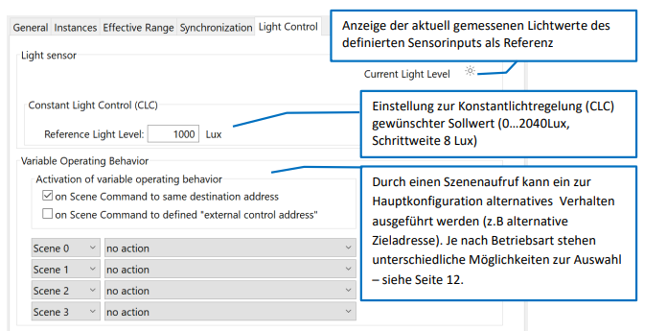
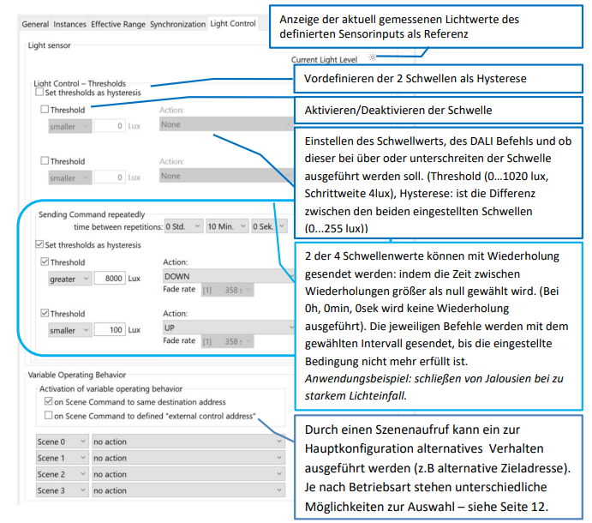
INPUT DEVICES, CONTROL UNITS & SENSORS
Lichtsteuerung
Betriebsmodus: Konstantlichtregelung
Betriebsmodus: Schwellwert Steuerung

Slide 10
INPUT DEVICES, CONTROL UNITS & SENSORS
Preis & Verfügbarkeit
Verfügbarkeitsstatus:
Serienverfügbarkeit
Ersatzprodukt des Phase-Out Produktes DALI LS
Für größere Mengen brauchen wir 6-8 Wochen Vorlaufzeit

Slide 11
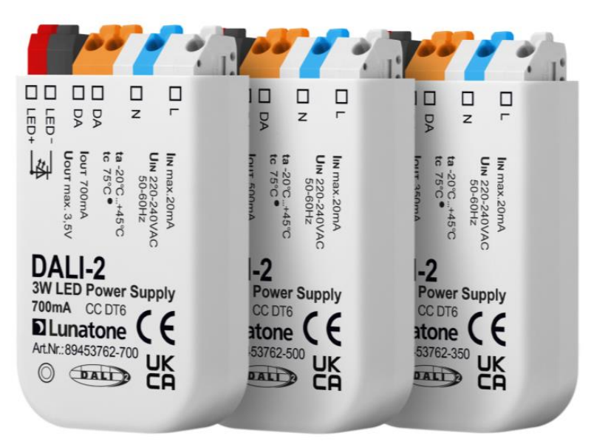
LED Power Supply
NEU! – DALI-2 3W LED Power Supply (CC) 300/500/700mA

Slide 12
LED Power Supply
NEW! – DALI-2 3W LED Power Supply
3 Watt Konstantstrom (CC) DALI-2 LED-Treiber mit 220-240V AC-Eingangsspannung
Verschiedene Typen für Konstantstrom: 350mA, 500mA, 700mA
Steuerbar über DALI-Adresse DT6
Dimm Bereich von 0,1% - 100%
Niedriger Standby-Stromverbrauch, hoher Wirkungsgrad, Übertemperaturabschaltung und integrierter Kurzschlußschutz (CC).
Geeignet für Leuchteneinbau und Installationsdosen
Das Gerät kann über die DALI-Cockpit Software konfiguriert werden z.b.: einstellbare PWM Frequenz (122Hz/244Hz/488Hz/976Hz)

Slide 13
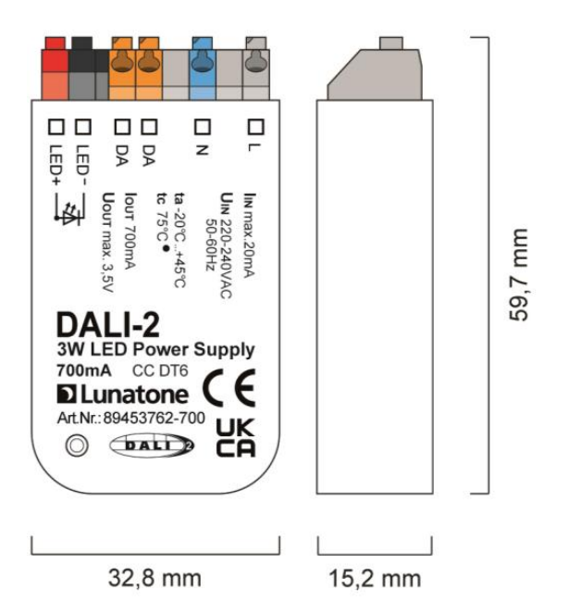
LED Power Supply
Installationbeispiel: DALI-2 3W LED Power Supply
DALI-2 LED Power Supply 3W Art. Nr.: 89453762-350 Art. Nr.: 89453762-500 Art. Nr.: 89453762-700

Slide 14
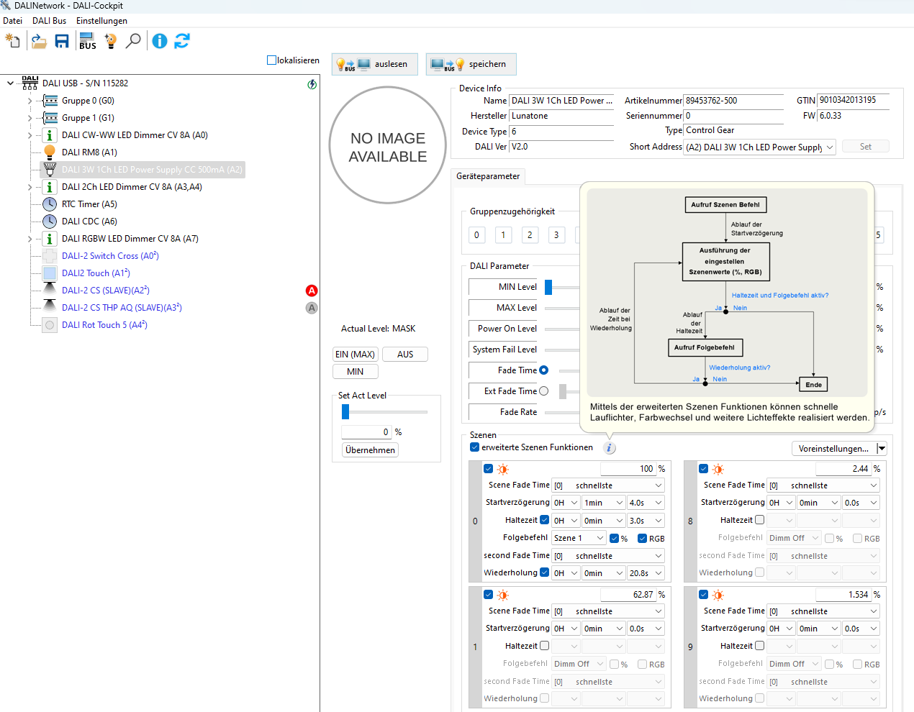
LED Power Supply

Slide 15
LED Power Supply
Preis & Verfügbarkeit
Verfügbarkeitsstatus:
Muster Status: 20-50 Muster Verfügbar
Serien Ramp-Up in Vorbereitung
Für größere Mengen brauchen wir 6-8 Wochen Vorlaufzeit

Slide 16
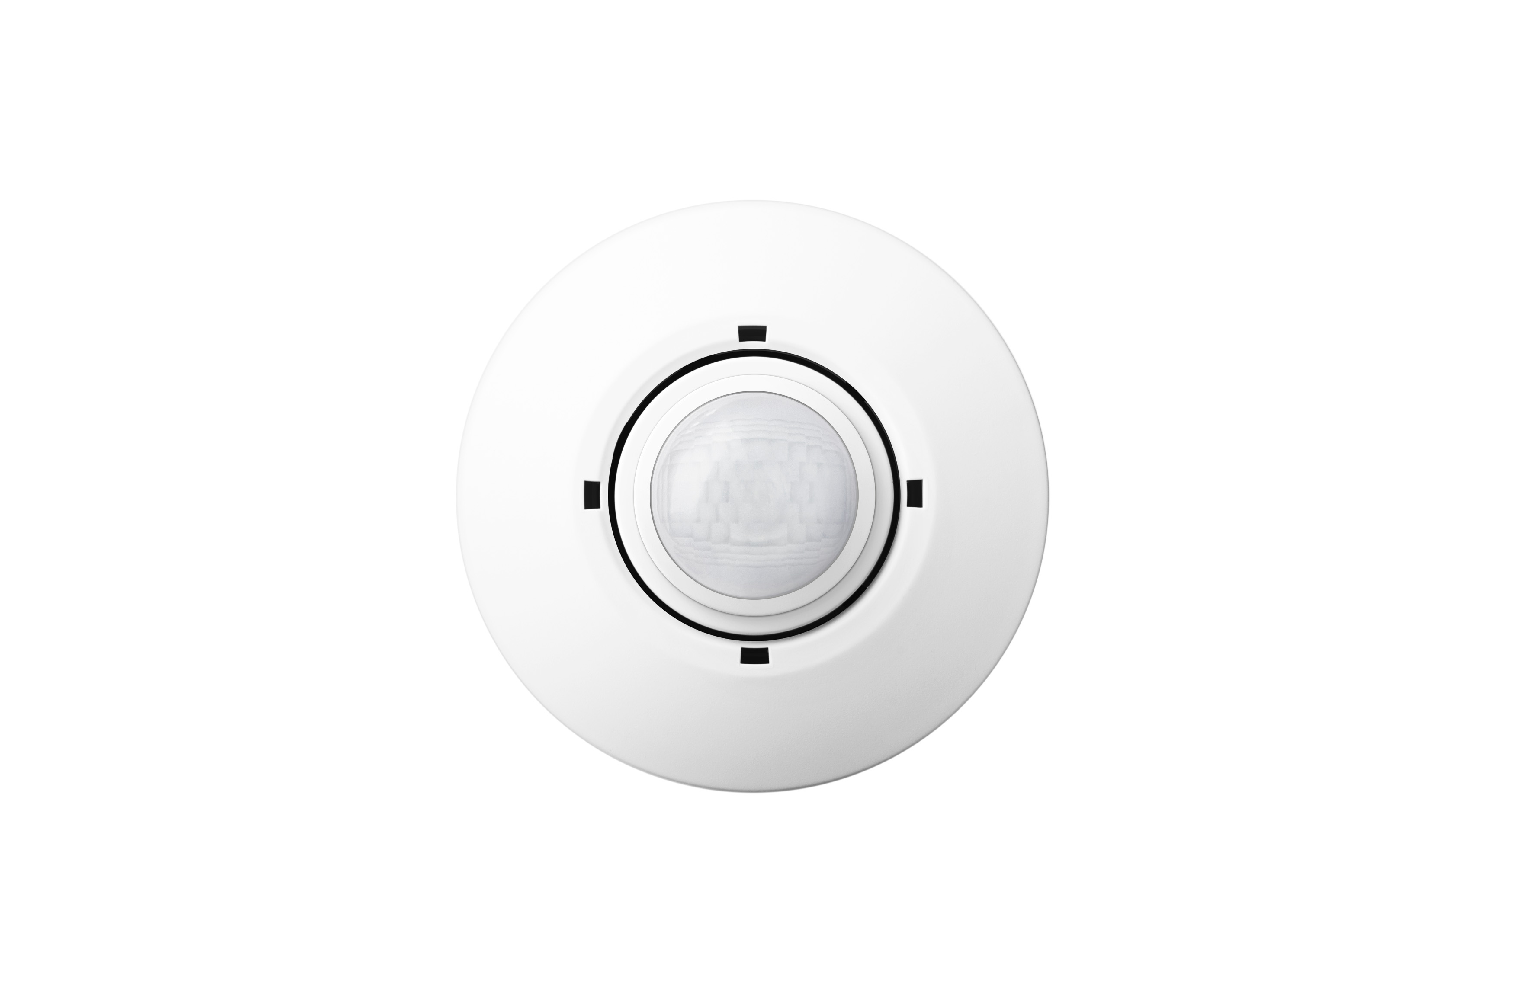
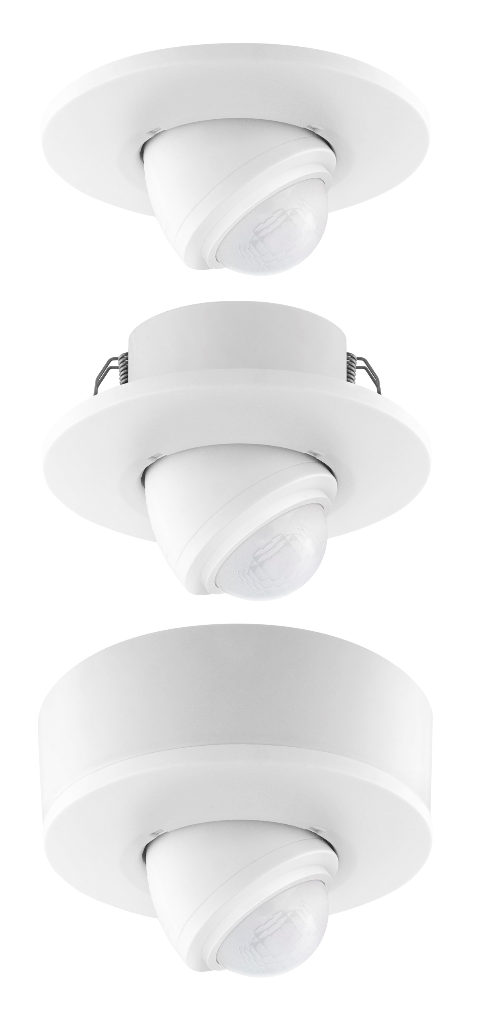
INPUT DEVICES, CONTROL UNITS & SENSORS
NEW! – Sensor DALI-2 CS -30 – Highbay version

Slide 17
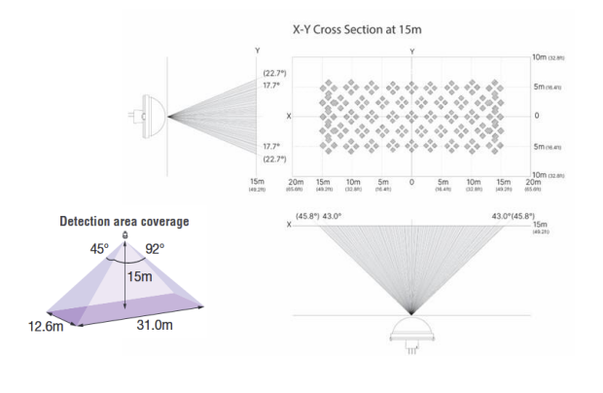
INPUT DEVICES, CONTROL UNITS & SENSORS
DALI-2 CS -30

Slide 18
INPUT DEVICES, CONTROL UNITS & SENSORS
DALI-2 CS -30
100m
12,6 m
12,6 m
12,6 m
31 m
31 m
31 m

Slide 19
INPUT DEVICES, CONTROL UNITS & SENSORS
DALI-2 CS -30

Slide 20
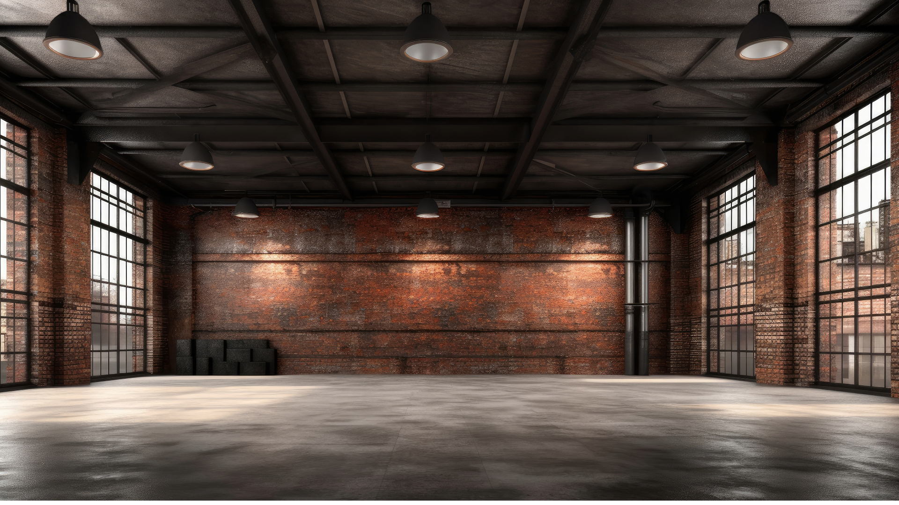
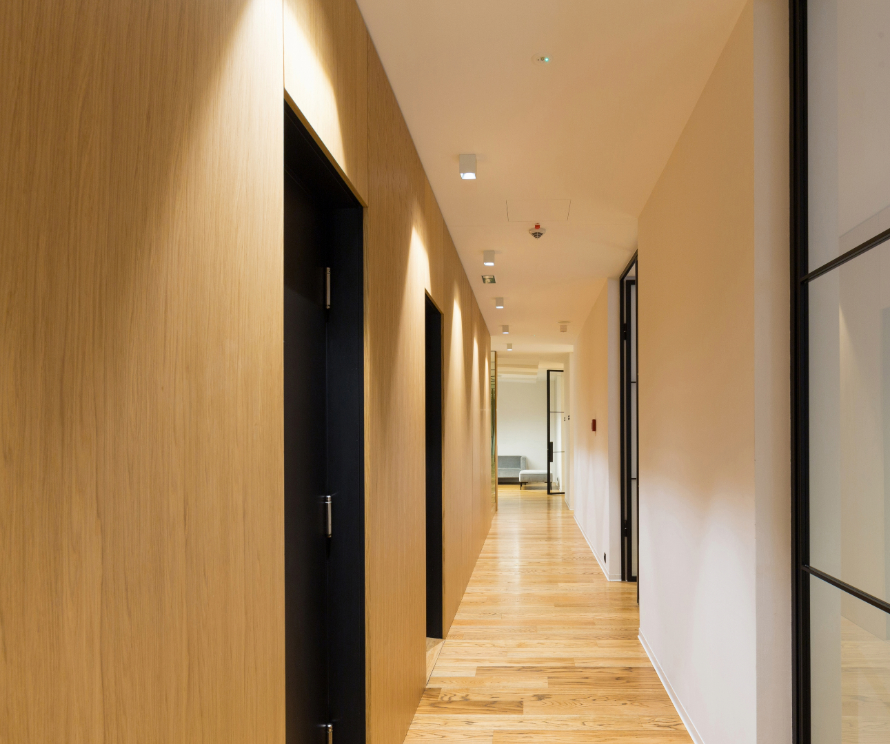
CS – 30
CS – 15
CS – O
CS - Corridor
CS

Slide 21
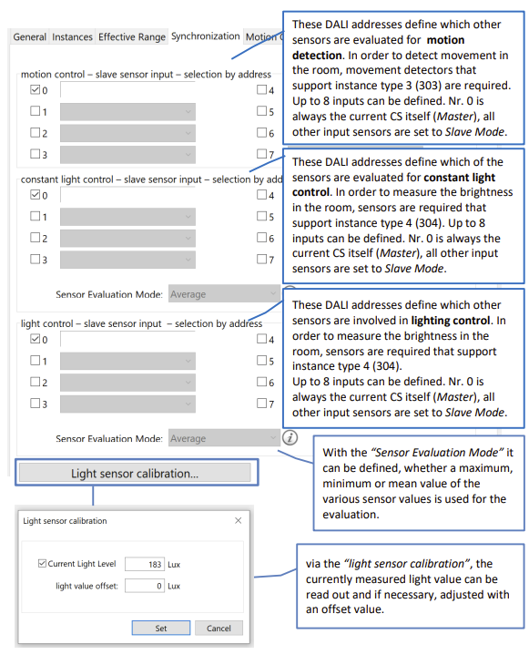
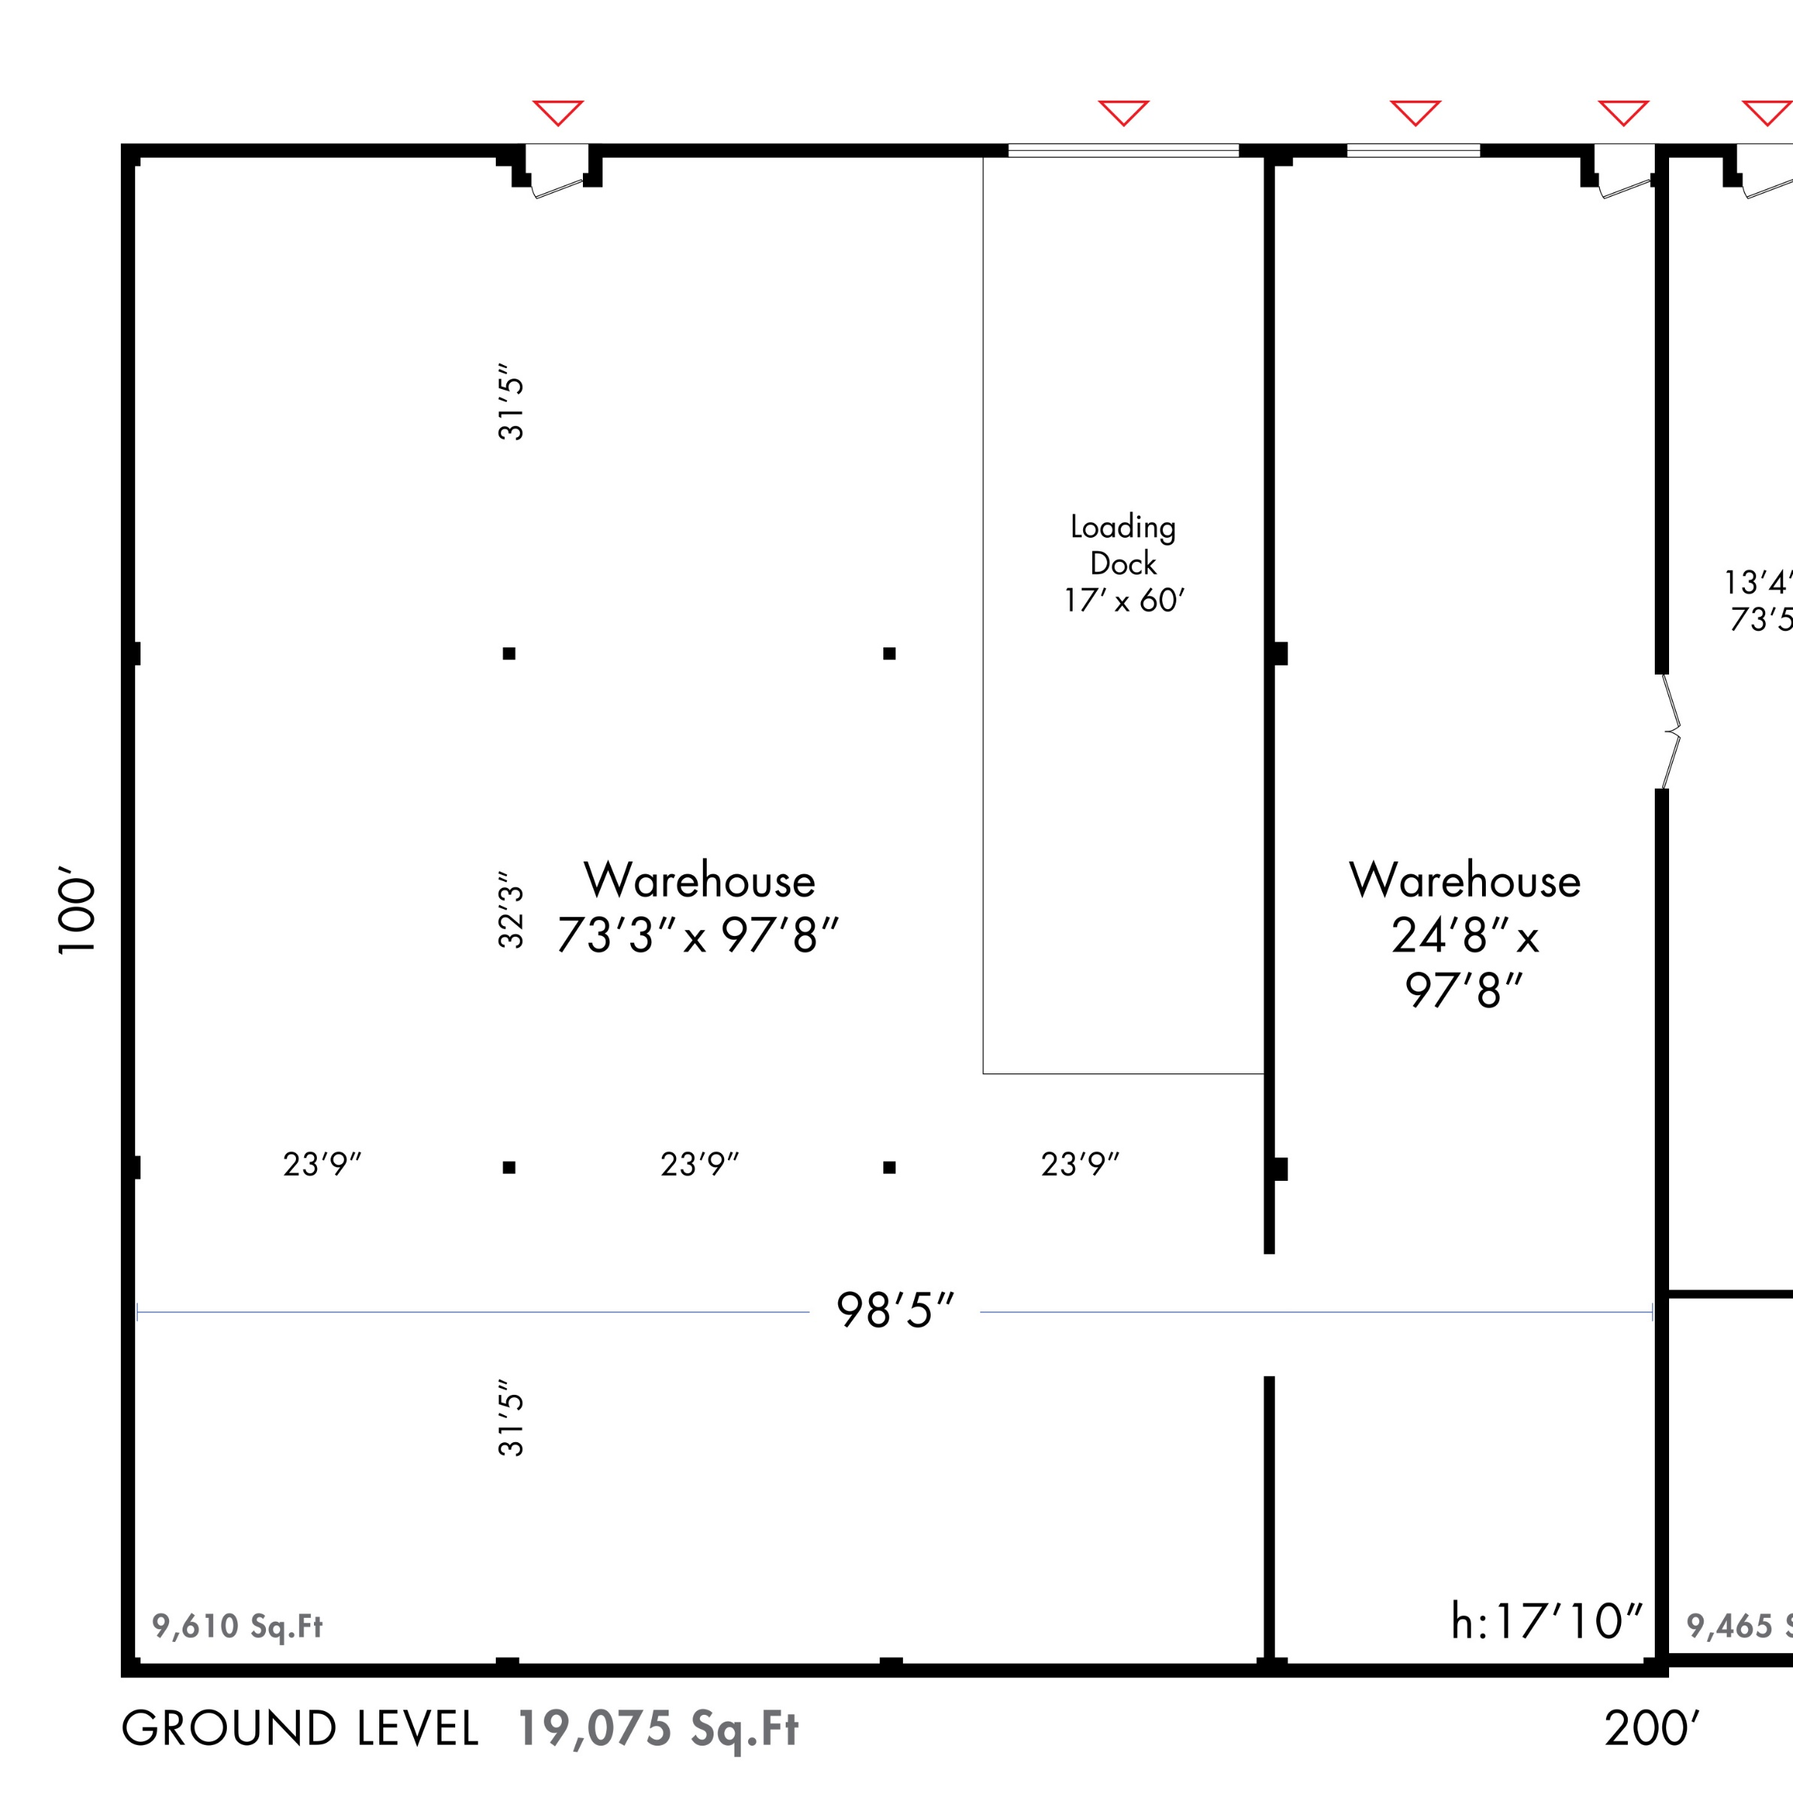
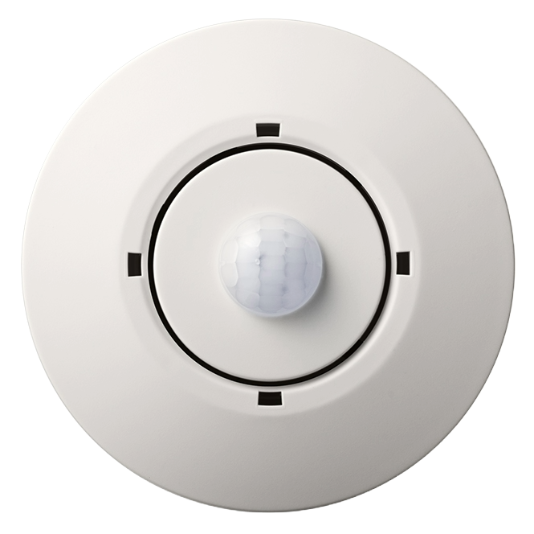
EINGABEGERÄTE, STEUEREINHEITEN UND SENSOREN
Boden mit mehreren Sensoren
Erfordernis:
Mehrere Sensoren steuern die gleiche Gruppe von Leuchten in einem Raum oder Flur
Zusätzliche DALI-2 CS können als Sensoreingänge ausgewählt werden.
Ausgewählte DALI-2 CS wechseln automatisch in den Slave-Modus, wenn sie als Sensoreingänge konfiguriert werden.

Slide 22
LED-Netzteil
Preis & Verfügbarkeit
Allgemeines:
Gleiche Preisstruktur wie bei den anderen Versionen
IP54-Versionen bald verfügbar (voraussichtlicher Verkaufspreis +5€)
Status der Verfügbarkeit:
Probenstatus: 20-50 Proben verfügbar
Serienanlauf in Vorbereitung
Für größere Mengen benötigen wir 6-8 Wochen Produktionszeit.

Slide 23
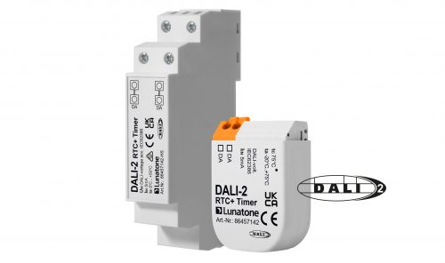
INPUT DEVICES, CONTROL UNITS & SENSORS
NEW! – Timer unit DALI-2 RTC+

Slide 24
EINGABEGERÄTE, STEUEREINHEITEN UND SENSOREN
DALI-2 RTC+
Zeit
Echtzeituhr
Planer-Funktion
32 Einträge
Astro-Uhr
Standort legt Sonnenaufgangs- und Sonnenuntergangszeit fest
Wochentag, Tag des Monats, Monat, bestimmte Zeitstempel
Periodische Wiederholungen
DALI-Befehle oder -Sequenzen (DT6, DT8)
Akkusicherung zum Halten
Zeiten ändern sich mit der Zeit
Aktionen können entsprechend eingestellt werden
DALI-gespeist
Externe Deaktivierung
Szenenbefehle können verwendet werden, um Zeitplaneinträge zu deaktivieren oder zu aktivieren
Multi-Master-fähig
Arbeitet in Kombination mit anderen Multi-Master-Controllern, z.B. Sensoren, Eingabegeräten
Instanz-Modus
Zeit kann über DALI-Instanz gesetzt und abgefragt werden (Typ 0 generisch - Echtzeituhr)

Slide 25
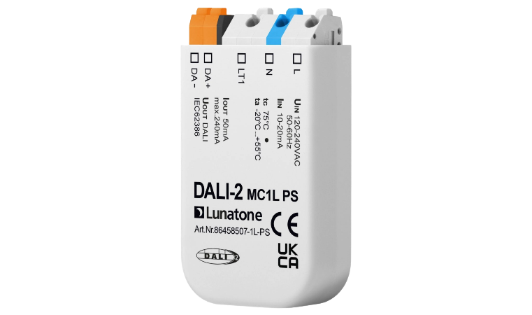
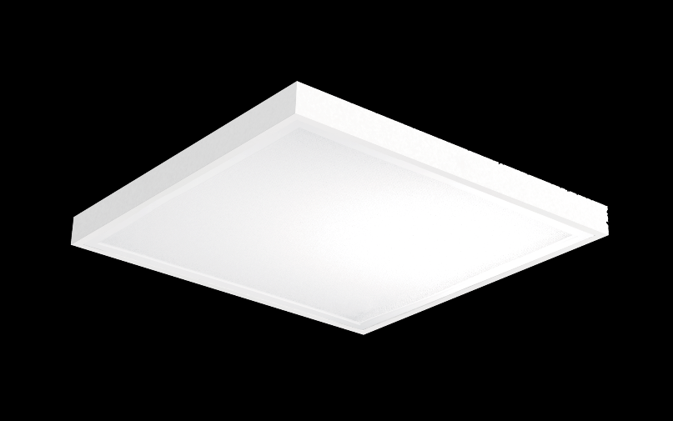
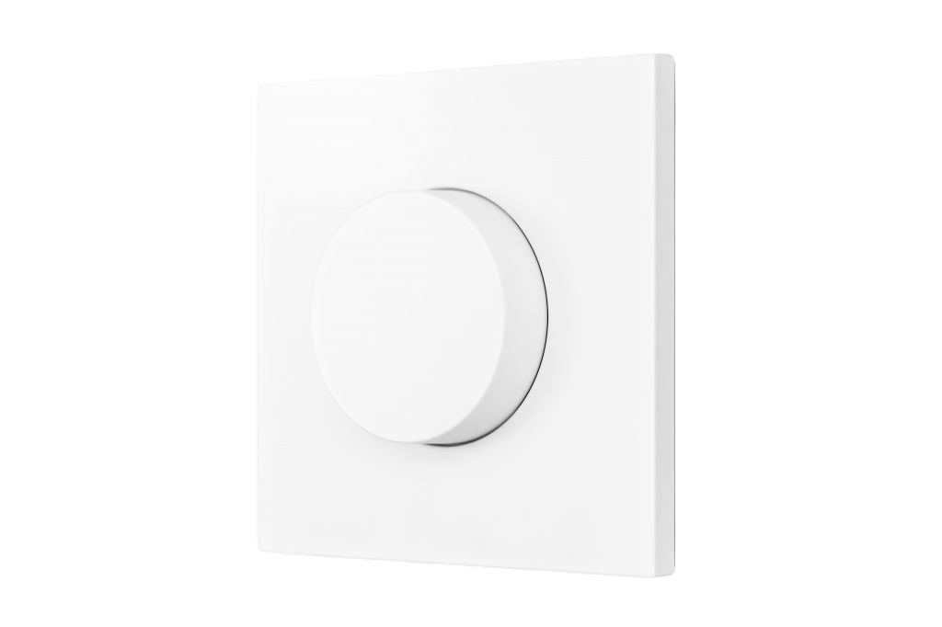
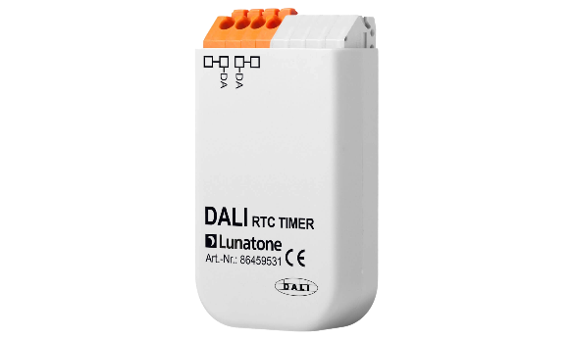
L
N
DALI
Button coupler module with integrated PS
Luminaire
Other inputs
RTC Timer

Slide 26
L
N
DALI
Button coupler module with integrated PS
Luminaire
Other inputs
RTC Timer

Slide 27
LED-Netzteil
Preis & Verfügbarkeit
Status der Verfügbarkeit:
Probenstatus: 20-50 Proben verfügbar
Serienanlauf in Vorbereitung
Für größere Mengen benötigen wir 6-8 Wochen Produktionszeit.

Slide 28
Thank you for your attention!

Slide 29
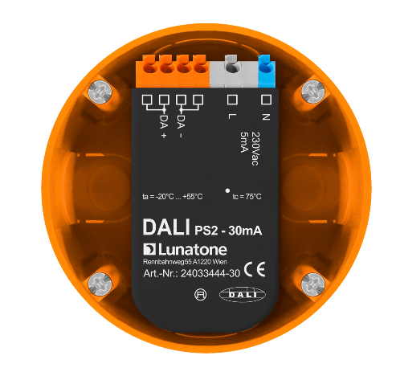
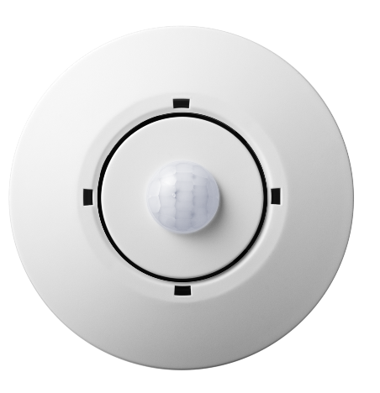
Thank you for your attention!
We look forward to working together on future projects.
expertise and passion for advanced technologies
and pioneering systems

Slide 30
Thank you for your attention!
We look forward to working together on future projects.
expertise and passion for advanced technologies
and pioneering systems

